Slide 1

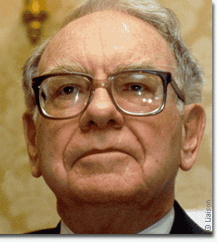
#1. 경제성분석 입문
프로젝트 경제성분석
경제성분석 기본개념
자본투자 의사결정 과정
1
경제성분석 입문
2
돈의 시간적 가치
3
경제적 등가
4
이자공식
5
분석기간과 이자율 적용
6
투자자금 조달과 대출
7
인플레이션
8
기준화폐가치와 명목화폐가치
9
감가상각과 법인세
10
투자프로젝트의 현금흐름
11
자본회수기간 분석
12
미래가치 분석
15
수익률 분석
16
수익/비용비율 분석
13
현재가치 분석
14
연간등가 분석

Slide 2

자본주의
생산 수단을 자본으로서 소유한 자본가가
이윤 획득을 위하여 생산활동을 하도록
보장하는 사회 경제 체제

Slide 3





성공한 기업?
자본을 효과적으로 투자할 수 있는
사업 아이디어 발굴
자본투자에 대한 의사결정을 위해
어떠한 수단과 기법들을 활용할 수 있는가?

Slide 4
경제성공학이란?
經濟性 工學
Engineering Economy
(공학경제)
한정된 자원을 가장 효율적으로 활용할 수 있도록,
기술적 측면과 경제적 측면을 동시에 고려하여
공학 프로젝트를 기획, 선택, 결정하는 일련의 기술체계

Slide 5
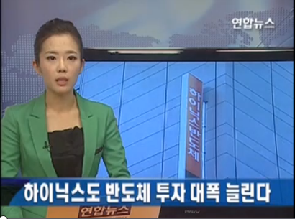
반도체 산업 & 경제성공학?
신규 투자에 대한 경제성 분석

Slide 6
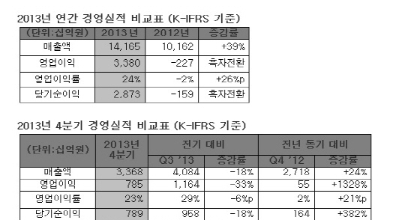
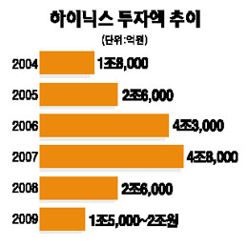
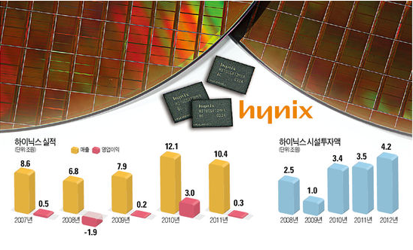
SK하이닉스 실적 및 투자

Slide 7
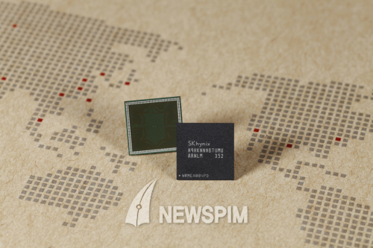
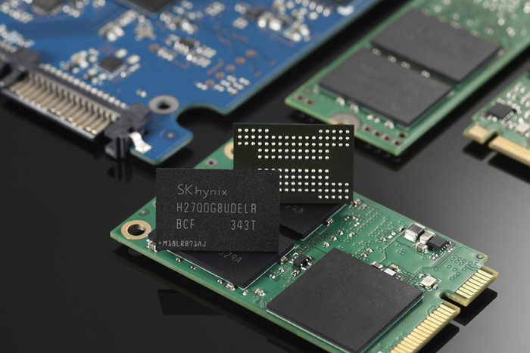
신제품에 대한 생산량 및 시기 의사결정
SK하이닉스가 최근 개발한
차세대 모바일 메모리
20나노급 8Gb LPDDR4
SK하이닉스
16나노 낸드플래시 양산 체제 구축
16나노 64Gb MLC-02
7

Slide 8
이천 SK하이닉스 반도체 신공장 증설
SK하이닉스가 지난 20일 공시를 통해 이천본사 이천공장의 글로벌 최첨단 시설단장을 선언했다.
당초 기대는 향후 8년 동안 15조원의 투자안이었지만 회사는 일단 ‘최첨단 시설을 갖춘 반도체 공장의 건물 및 클린룸 건설’ 사업을 확정, 발표했다.
여기에도 1조8천억원이란 막대한 금액이 투입되며 공사는 1년안에 마무리한다는 계획이다. 물론 중장기적 투자는 모두 15조원이 투입되는 최첨단 반도체 신규라인 건설을 배경으로 깔고 있다.
최종안은 2021년까지 300㎜ 웨이퍼 월 10만장을 생산할 수 있는 생산 라인 건설이다.
SK하이닉스는 현재 이천을 비롯 청주, 중국 우시에서 반도체를 생산하고 있다. 하지만 이천공장은 1994년과 1997년에 200㎜ 웨이퍼 생산을 위해 지어진 M5와 M7 공정이다. 또 1996년 건설된 M6의 일부를 2005년 이후 300㎜ 웨이퍼 생산이 가능하도록 개조한 노후화 된 팹에 머물고 있다.
반면, 우시와 청주공장은 300㎜ 전용으로 지어진 최신 팹으로 각각 2006년과 2008년 준공된 바 있다. 이에 따라 이천공장은 노후화 된 상태로는 향후 수요확대를 대응하는 데 지극히 제한적일 수밖에 없다는 결론에 달했다.
건물 또한 세 군데로 분산돼 있어 생산 효율성을 떨어뜨리는 요인으로 대두돼 온 데다 낮은 층간 간격으로 반도체 장비 대형화 추세를 수용하기에 한계를 보여왔다.
여기에다 이천본사의 경우 SK하이닉스의 미래 먹거리를 책임지고 있는 미래기술연구원이 위치하고 있어 연구개발 성과를 생산으로 연결하고 다른 사업장으로 전파하는 ‘마더 팹(Mother FAB)’ 역할을 수행해 왔지만 그 역할 수행에 한계를 보여왔다.

Slide 9
이해 당사자 간 입장의 차이
이윤
비용 대비 수익
건설업
시공사
설계사
효용
비용 대비 편익
국가
국민
투자 대비 수익
금융업
투자자
이자

Slide 10
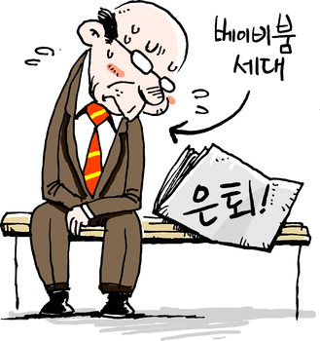
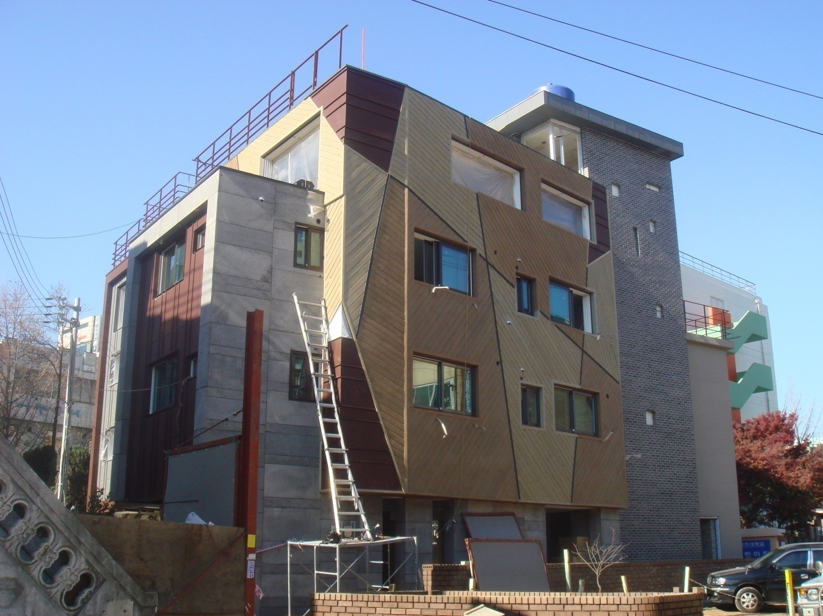
퇴직금으로 원룸이나 하나 지어볼까?

Slide 11
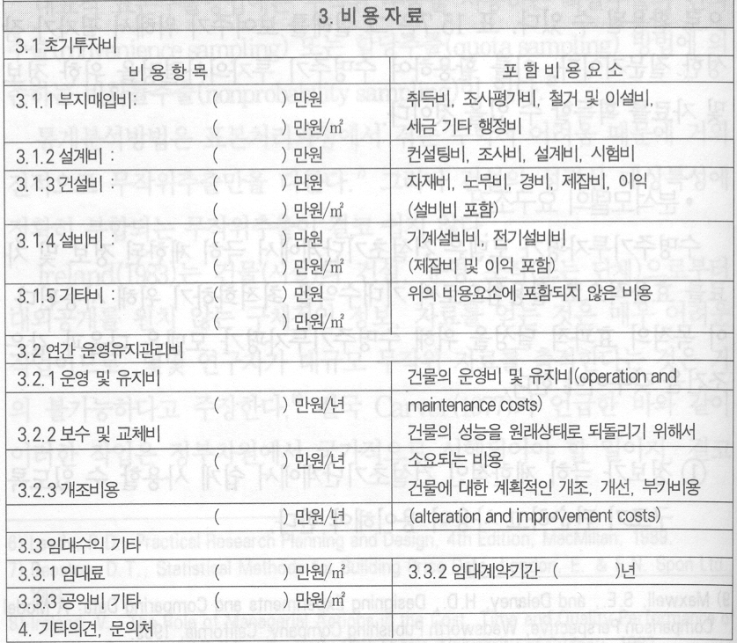
경제성 분석을 위한 자료조사표 사례

Slide 12

돈이 될까?

Slide 13
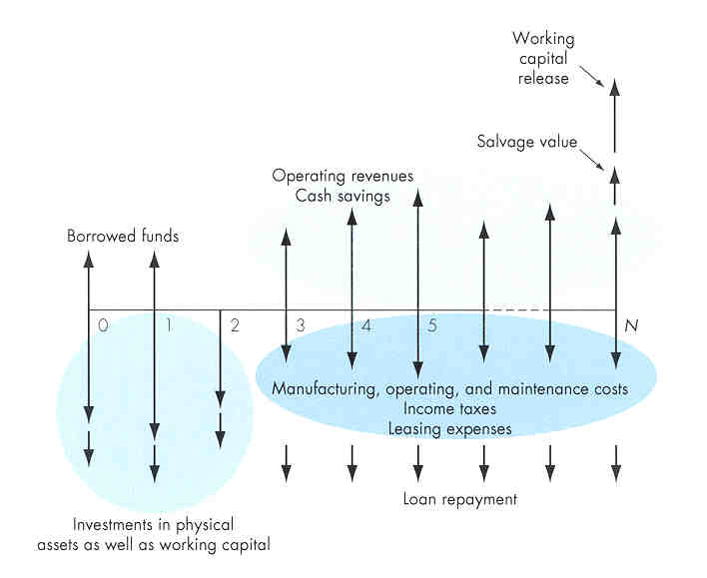
프로젝트의 경제성 분석
운전자본 회수
비용과 수익 항목의 선정 및 값 추정
잔존가치
수익
대출자금
운영/유지보수비용 & 세금
대출상환
초기투자 & 운전자본

Slide 14
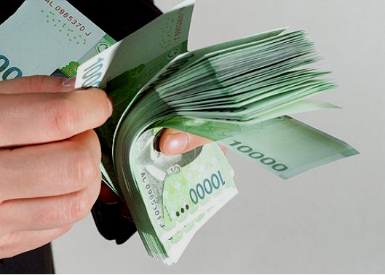
프로젝트의 경제성 분석
비용과 수익 값을 이용한 경제성 분석
자본회수기간법
미래가치법
현재가치법
연간등가법
수익률법
수익/비용비율법

Slide 15

경제성 분석의 기본 계산식
복리의 개념
“인류 역사에 있어서 가장 위대한 수학적 발견이다!”
Albert Einstein

Slide 16
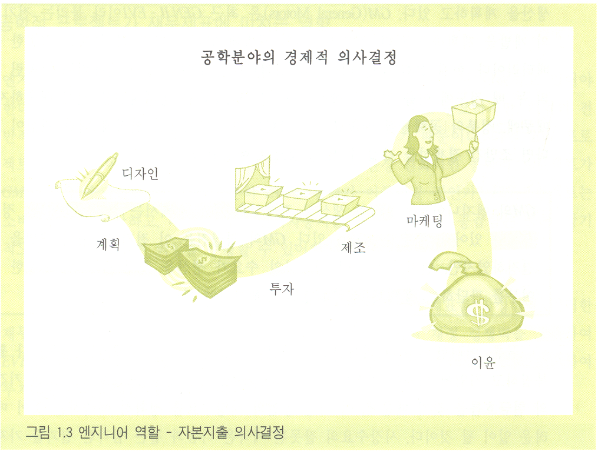
자본투자 의사결정 과정
투자를 할 것인가?
기업의 시장가치
(주식가격)

Slide 17
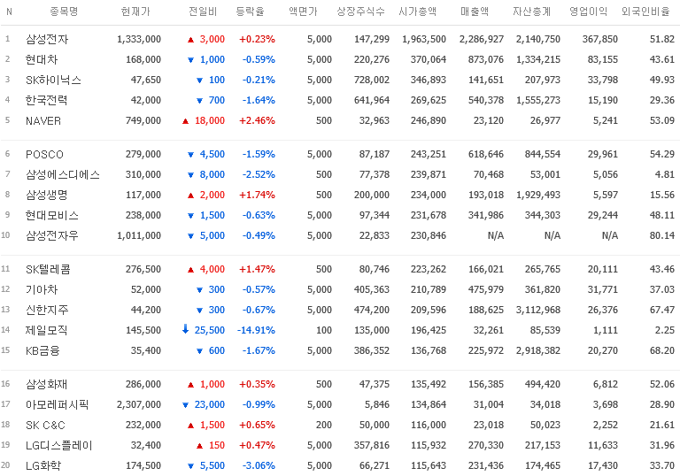
국내 주식시장 시가총액 순위
(단위 : 억원)
2015.01.05 기준

Slide 18
국내 반도체기업 시가총액 순위
(단위 : 억원)
N | 종목명 | 현재가(원) | 상장주식수 | 시가총액 | 매출액 | 자산총계 | 부채총계 | 영업이익
1 | 삼성전자 | 1,339,000 | 147,299 | 1,972,338 | 2,011,036 | 1,810,716 | 595,914 | 290,493
2 | SK하이닉스 | 39,450 | 710,201 | 280,174 | 101,622 | 186,487 | 89,093 | -2,273
3 | 삼성전자우 | 1,025,000 | 22,833 | 234,043
4 | 솔브레인 * | 43,300 | 16,207 | 7,018 | 6,636 | 5,274 | 1,940 | 1,070
5 | 원익IPS * | 8,420 | 80,501 | 6,778 | 3,487 | 4,779 | 1,425 | 265
6 | 이오테크닉스 * | 47,550 | 12,231 | 5,816 | 1,906 | 3,137 | 1,092 | 343
7 | 덕산하이메탈 * | 18,200 | 29,392 | 5,349 | 1,438 | 1,985 | 159 | 417
8 | 리노공업 * | 27,700 | 15,242 | 4,222 | 752 | 1,303 | 87 | 277
9 | 유진테크 * | 18,550 | 21,725 | 4,030 | 1,683 | 1,645 | 395 | 528
10 | 젬백스 * | 14,250 | 25,851 | 3,684 | 645 | 1,330 | 717 | -54
11 | 디아이 | 10,700 | 31,497 | 3,370 | 939 | 1,880 | 805 | 11
12 | 동부하이텍 | 7,040 | 44,368 | 3,123 | 5,908 | 11,578 | 8,669 | -156
13 | 한미반도체 | 11,200 | 25,433 | 2,848 | 1,734 | 2,310 | 480 | 212
14 | 피에스케이 * | 11,250 | 20,243 | 2,277 | 844 | 1,558 | 198 | 87
15 | 주성엔지니어링 * | 5,350 | 41,249 | 2,207 | 800 | 4,075 | 2,763 | -838
16 | 유니퀘스트 | 16,050 | 13,440 | 2,157 | 2,012 | 1,874 | 621 | 75
17 | 케이씨텍 | 6,310 | 33,393 | 2,107 | 1,716 | 2,383 | 305 | 89
18 | 시그네틱스 * | 2,100 | 85,728 | 1,800 | 3,099 | 2,862 | 978 | 185
19 | 3S * | 4,305 | 40,892 | 1,760 | 322 | 677 | 199 | 19
20 | 국제엘렉트릭 * | 17,350 | 9,852 | 1,709 | 1,220 | 1,025 | 164 | 135
2014.02.27 기준

Slide 19
경제성공학
제조업의 미래
기획
설계
구축
운영 및 유지보수
폐기
사업
발굴
타당성
평가
자금
조달
기본설계
상세설계
조달
건설
영업
생산
유통
유지보수
해체
Paradigm Shift
소작농
1900년 대 : 단순 생산기지
생산
마름
설계 및 장비는 선진국의 몫
공장 건설 및 생산
농업기술을 확보한 선진 마름
2000년대
제품, 장비, 공장 설계와 구축 및 생산
지주
자본가의 투자사업
핵심경쟁요소의 변화 Pattern
설계 능력
생산 능력
기획 능력 : 사업발굴 및 타당성 평가 능력 / 자금조달 능력

Slide 20
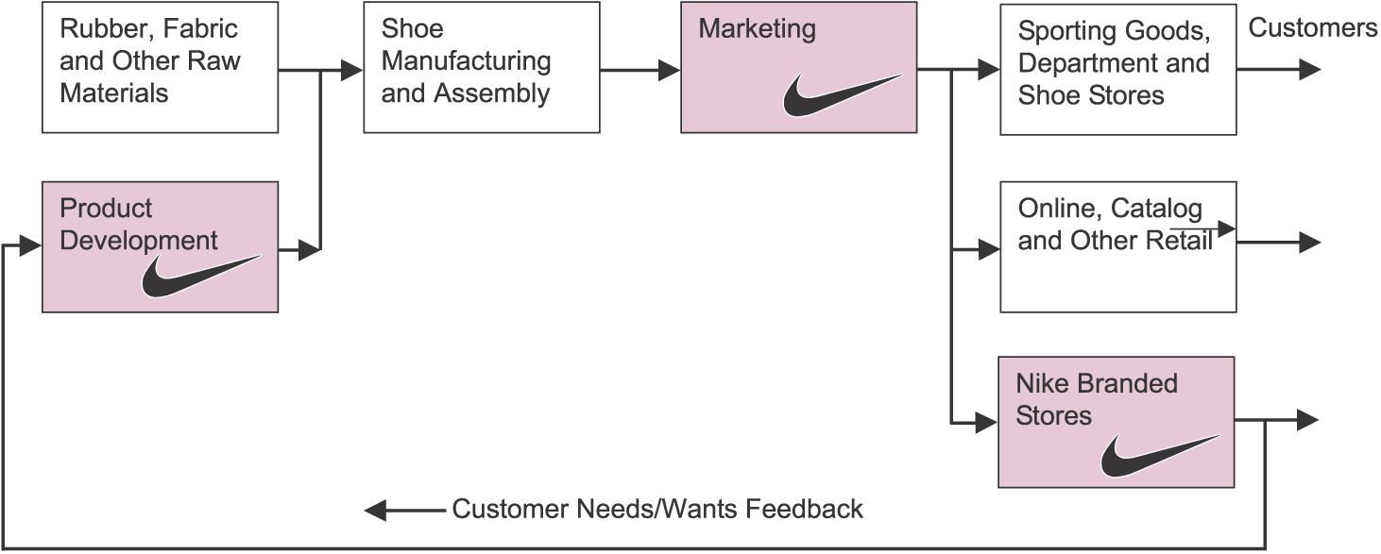
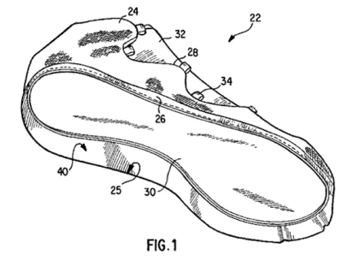
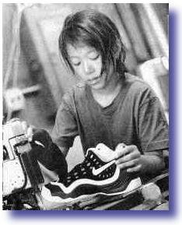

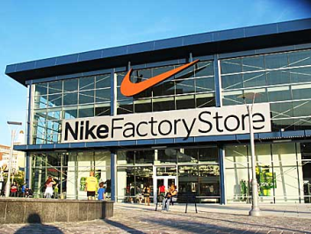
Nike Outsourcing Strategy

